Slide 1
Introduction de dissertation
Structure et composition de l'introduction
Notes:
Consultez notre article complet ici : https://www.scribbr.fr/dissertation-fr/introduction-dissertation/

Slide 2
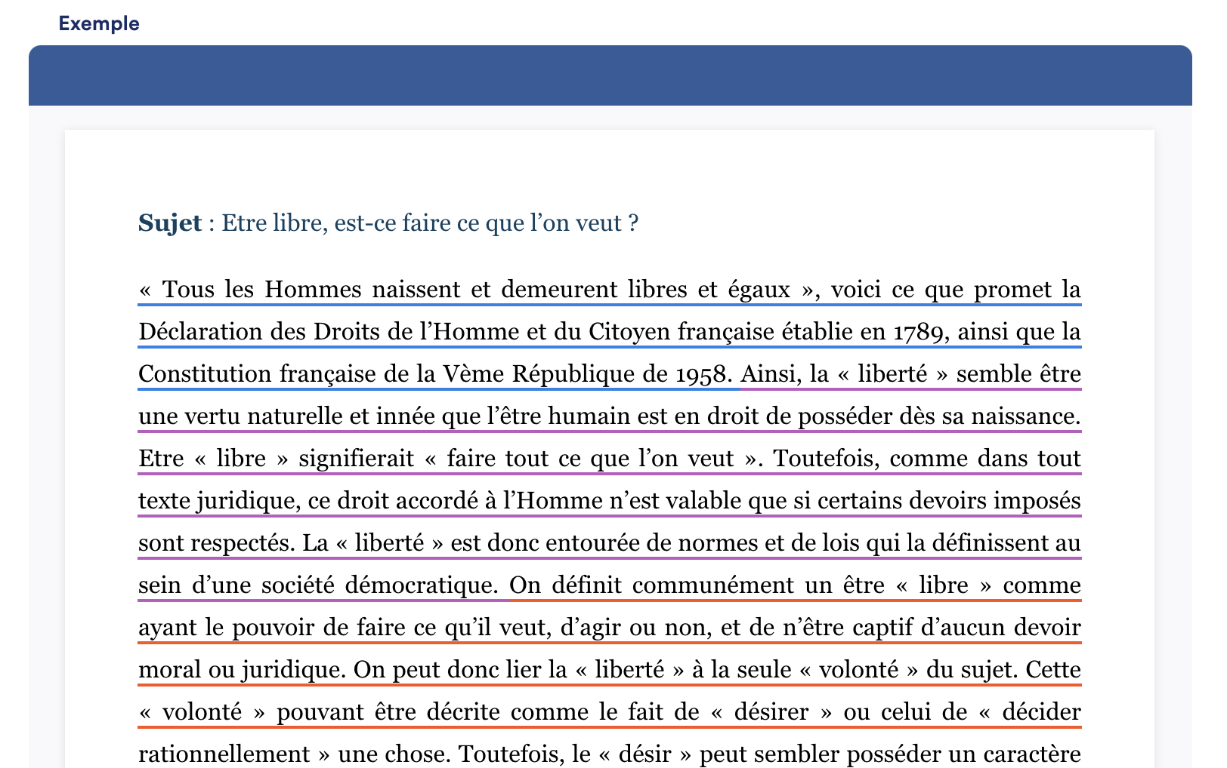
L’introduction de dissertation
D’une longueur de 15 à 30 lignes, l’introduction doit être rédigée après avoir le plan de la dissertation qui répond à votre problématique.
Notes:
La rédaction de l’introduction représente la quatrième étape de la dissertation. Avant de rédiger l'introduction il faut avoir :
Analysé le sujet ;
Trouvé une problématique ;
Rédigé un plan de développement pour répondre à la problématique.
Plus d’informations ici : https://www.scribbr.fr/dissertation-fr/introduction-dissertation/

Slide 3
Quel est le but de l’introduction d’une dissertation ?
Introduire le sujet traité.
Exposer le problème auquel la dissertation va répondre (problématique).
Présenter la structure de son raisonnement (annonce du plan).
Notes:
L’introduction est le premier élément que votre évaluateur lira et qu’il se fera une idée de la qualité du travail. Il est donc primordial de soigner cette partie. L’introduction vise à donner de premières indications générales comme :
la définition et la reformulation des termes principaux du sujet ;
la problématique ;
l’annonce du plan.

Slide 4
Sommaire
Structure d’une introduction de dissertation
Contenu d’une introduction de dissertation

Slide 5
La structure
Description détaillée de la structure d’une introduction de dissertation

Slide 6
Structure type d’une introduction de dissertation
Phrase d’accroche (amorce).
Énoncé du sujet.
Définitions des termes et reformulation du sujet.
Problématique.
Annonce du plan.
Notes:
Une introduction de dissertation se divise en cinq grandes parties qui se suivent dans un ordre logique.
L’amorce amène le lecteur à l’énoncé du sujet. À la suite de quoi devra être donnée la définition des termes principaux et la reformulation du sujet. La problématique et l’annonce du plan clôturent l’introduction.

Slide 7
Le contenu
Composition des différentes parties de l’introduction de dissertation

Slide 8
La phrase d’accroche (ammorce)
Objectifs :
avoir de l’originalité ;
susciter l’intérêt du lecteur ;
avoir un lien avec le sujet.
Forme possible :
un fait marquant d’actualité ;
une donnée statistique ;
une citation ;
un ouvrage.
Notes:
Une phrase d’accroche a pour but d’attirer l’attention du lecteur afin de lui donner envie d’aller plus loin dans sa lecture.
L’accroche d’une introduction est un choix personnel du rédacteur. Elle permet de donner une identité à son travail de dissertation.
Pour trouver une phrase d’accroche, l’étudiant devra faire appel à ses connaissances personnelles.
Plus d’informations ici : https://www.scribbr.fr/dissertation-fr/phrase-daccroche-dissertation/

Slide 9
Exemple de phrase d’accroche
Sujet : Être libre, est-ce faire ce que l’on veut ?
« Tous les Hommes naissent et demeurent libres et égaux », voici ce que promet la Déclaration des Droits de l’Homme et du Citoyen française établie en 1789, ainsi que la Constitution française de la Vème République de 1958.

Slide 10
2. L’énoncé du sujet
Le but est de faire un lien entre l’accroche et le sujet de la dissertation, et d’introduire le sujet de l’énoncé.
Sujet : Être libre, est-ce faire ce que l’on veut ?
Ainsi, la « liberté » semble être une vertu naturelle et innée que l’être humain est en droit de posséder dès sa naissance. Être « libre » signifierait « faire tout ce que l’on veut ». Toutefois, comme dans tout texte juridique, ce droit accordé à l’Homme n’est valable que si certains devoirs imposés sont respectés. La « liberté » est donc entourée de normes et de lois qui la définissent au sein d’une société démocratique.
Notes:
Cette partie doit mettre en valeur le lien entre la phrase d’accroche et le sujet. À partir de l’amorce, elle permet de rédiger une phrase introductive sur le sujet de l’énoncé.
À noter que si le sujet est une citation, celle-ci doit figurer dans l’introduction avec le nom de l’auteur.

Slide 11
2. Définition et reformulation des termes du sujet
Il est primordial de donner une définition précise des termes du sujet, puis de le reformuler afin de mettre en exergue le questionnement qu’il sous-entend.
Sujet : Être libre, est-ce faire ce que l’on veut ?
On définit un être « libre » comme ayant le pouvoir de faire ce qu’il veut, d’agir ou non, de n’être captif d’aucun devoir moral ou juridique. On peut lier la « liberté » à la seule « volonté » du sujet. Cette « volonté » pouvant être décrite comme le fait de « désirer » ou celui de « décider rationnellement » une chose. Notre capacité à faire ce que l’on veut fait-il de nous des êtres libres ?
Notes:
Fournir des définitions précises peut permettre à l’étudiant de définir un angle d’attaque pertinent.
Les mots peuvent avoir plusieurs définitions. Cette partie permet au lecteur de vérifier que les termes du sujet ont bien été compris.
La reformulation sert à vulgariser le sujet afin d’en simplifier son sens.

Slide 12
4. La problématique
Elle permet d’indiquer le problème auquel le développement de la dissertation devra répondre.
Sujet : Être libre, est-ce faire ce que l’on veut ?
Il est donc nécessaire de se demander si l’Homme est un être libre capable de faire des choix rationnels ou s’il est esclave de lui-même et de ses désirs ?
Notes:
La problématique régit l’ensemble de la dissertation. Il s’agit de formuler le problème initial.
Une problématique inexacte peut amener à une dissertation hors sujet.
Le développement de la dissertation doit permettre de répondre à cette problématique énoncée en introduction.

Slide 13
5. L’annonce du plan
Donne un premier aperçu de la structure du développement.
Permet au correcteur de repérer un hors sujet.
Sujet : Être libre, est-ce faire ce que l’on veut ?
Pour répondre à cette question, il est tout d’abord nécessaire de s’interroger dans une première partie sur l’Homme en tant qu’individu considéré comme libre et doté de raison. Puis, il convient d’étudier dans une seconde partie, l’Homme comme un être prisonnier qui subit la contrainte et l’obligation que lui impose sa personne ainsi que l’environnement qui l’entoure.
Notes:
Le plan permet à l’étudiant de donner une vue d’ensemble de sa pensée.
Il donne des indications quant au développement qui va être apporté pour répondre à la problématique énoncée auparavant.

Slide 14
Ressources recommandées

Slide 15
Les ressources de Scribbr
Notre articles sur comment réussir la dissertation
Notre article sur l’introduction de la dissertation
Notre article la phrase d’accroche d’une introduction de dissertation
Notre manuel et générateur sur les normes APA pour vous aider à citer vos sources

Slide 16
Salut, nous c’est Scribbr 👋
Nous sommes une équipe de 60 personnes à Amsterdam, et nous travaillons en partenariat avec plus de 500 correcteurs indépendants à travers le monde pour aider les étudiants à obtenir leur diplôme et à devenir de meilleurs écrivains universitaires.
Chaque jour, nous travaillons dur sur notre service de relecture et correction, logiciel anti-plagiat, générateur de sources APA et nos ressources universitaires.

Slide 17
Comment utiliser cette présentation ?
Cette présentation peut être librement utilisée pour éduquer les étudiants sur la rédaction du rapport de stage. Vous pouvez :
Affichez cette présentation dans un environnement de classe
Modifiez ou supprimez des diapositives
Distribuez cette présentation sur papier ou dans des environnements d'étudiants privés (par exemple, Moodle, BlackBoard, Google Classroom, etc.)
Merci de rendre hommage à Scribbr pour la création de cette ressource.
Des questions ou des commentaires ? Ajoutez-les en dessous de l’article sur l’introduction d’une dissertation : https://www.scribbr.fr/dissertation-fr/introduction-dissertation/

